Slide 1
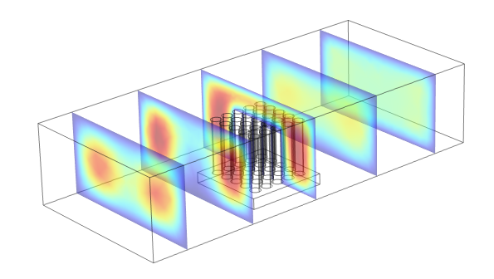
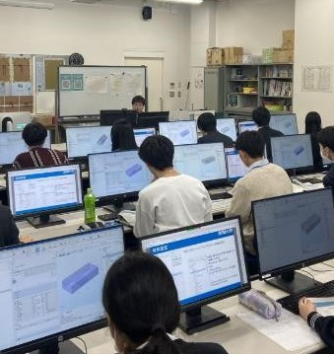
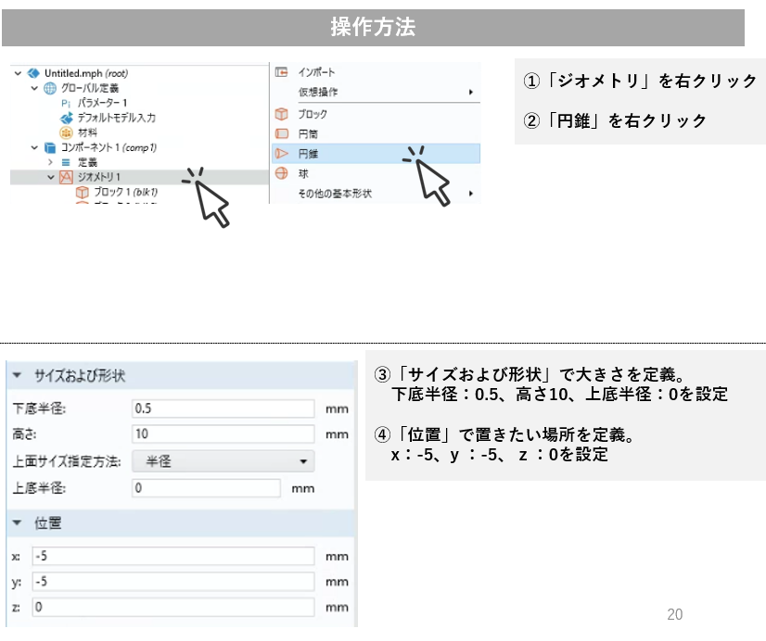
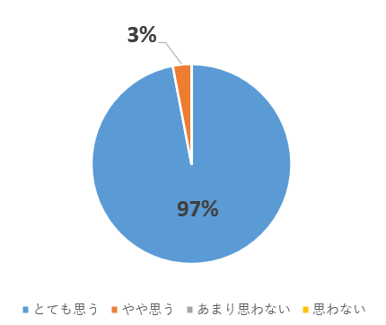
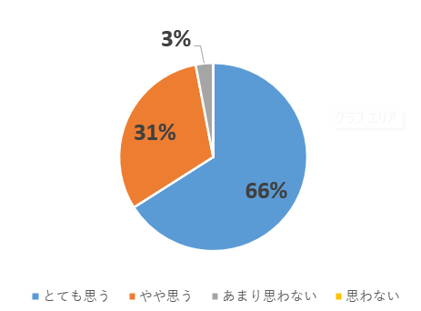

COMSOL Multiphysics®を
活用した次世代STEM教育の実践
高校生自身がCOMSOLを用いたモデリングと最適化に挑戦。CPU冷却設計の試行錯誤を通じて、科学的な仮説検証能力を育成する問題解決型学習（PBL）の実践事例を報告する。
髙橋隼永1，西岡将輝1
みなも株式会社代表取締役 〒982-0818 宮城県仙台市太白区
みなも株式会社取締役 〒982-0818 宮城県仙台市太白区
概要
科学教育における実験を通じた体験学習は重要である一方、設備や安全性の制約から、試行錯誤できる回数や条件が限られる課題がある。 本研究では、この課題を解決するため、SSH（スーパーサイエンスハイスクール）に指定された高校生を対象に、マルチフィジックスシミュレーションを活用した問題解決型学習（PBL）を実施した。なお、学生のほとんどはCOMSOLの経験はない状態であった。
本セミナー（10:00～17:00、39名参加）では、学生がCOMSOLの基本操作とモデリングの基礎から実践的に学び、自らの手で「CPU冷却設計の最適化」に挑戦した。学生個人が独自の仮説に基づいて形状や配置を設計し、シミュレーションを通じて最適解を探求するプロセスを経験することで、科学的な仮説検証能力の向上に与える教育的効果について検討した。
実習プログラム
ステップ1：モデリングの基礎学習
COMSOLの基本操作を習得し、学生自身が簡単なモデルを作成して解析の土台を構築。
ステップ2：設計の最適化と試行錯誤
学生個人の仮説に基づき「冷却柱の形状・数・配置」を設計。熱分布を観察しながら最適な冷却構造を自ら探索した。
ステップ3：結果に基づく議論と発表
シミュレーションの客観的データを根拠にグループで議論を深め、最終設計をプレゼンテーション。
（補足）専用アプリによる事前学習
講義時間を実践に最大限充てるため、事前に専用アプリを配布し、スムーズな導入を図った。
図 1．左： シミュレーション実習の様子． 右： 使用したテキストの一部
成果
シミュレーションへの
興味関心が増したか
COMSOLは自身の研究に
利用できると思うか
本プログラムでは、COMSOLを用いた問題解決型学習（PBL）を実施した。学生は自らCPU冷却構造をモデリングし、温度や風速の計算結果をもとに「どうすれば効率が上がるか」と仮説を立て、再設計と計算を繰り返す実践的な探究サイクルを自律的に回した。
このような自ら仮説検証を行う経験を通じて、事後アンケートでは参加者の100%（「とても思う」97%）が「シミュレーションへの興味が増した」と回答した。また、97%（「とても思う」66%）が「COMSOLを自身の研究に利用できる」と回答した。
PBLの実践が学生の探究心を強く刺激し、ツールの有用性を実感させる高い教育効果をもたらすことが確認された。
図 2．アンケート結果（今年度）． 左： シミュレーションへの興味関心が増したか． 右： COMSOLは自身の研究に利用できると思うか．昨年度の「とても思う」はそれぞれ82%，58%であった．（参考文献２をもとに再構成）
参考文献
1. 髙橋隼永，西岡将輝，“マルチフィジックスシミュレーション環境を利用した学生・子どもへの科学イベントの実例紹介”，計算工学講演会論文集，Vol.30，2025.
2. 東京都立多摩科学技術高等学校，“令和6年度スーパーサイエンスハイスクール 研究開発実施報告書（指定第Ⅲ期3年次）”，pp.48–51.
謝辞
本取り組みは、JSTスーパーサイエンスハイスクール（SSH）指定校である東京都立多摩科学技術高等学校の教育プログラムの一環として実施されたものであり、機会をいただいた関係各位に感謝申し上げます。
The Proceedings of the COMSOL Conference 2026 Tokyo より抜粋

